Slide 2
Informe respecto a Resolución Nro. AQ 010-2022 de 10 de marzo de 2022; por medio de la cual el Alcalde Metropolitano emitió “LAS MEDIDAS TRANSITORIAS PARA EVITAR LA APARICIÓN DE BROTES Y MITIGAR EL IMPACTO EN LA SALUD DE LA POBLACIÓN PROVOCADO POR EL VIRUS SARS-COV-2, AGENTE ETIOLÓGICO DE LA ENFERMEDAD COVID-19, Y PROCURAR LA REACTIVACIÓN ECONÓMICA EN CONDICIONES DE BIOSEGURIDAD PARA EL DISTRITO METROPOLITANO DE QUITO.”, de conformidad con lo establecido en la letra p) del artículo 90 del Código Orgánico de Organización Territorial, Autonomía y Descentralización.

Slide 3
Situación Epidemiológica de la pandemia causada por la COVID 19 en el
Contexto internacional y nacional

Slide 4
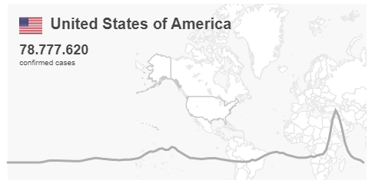
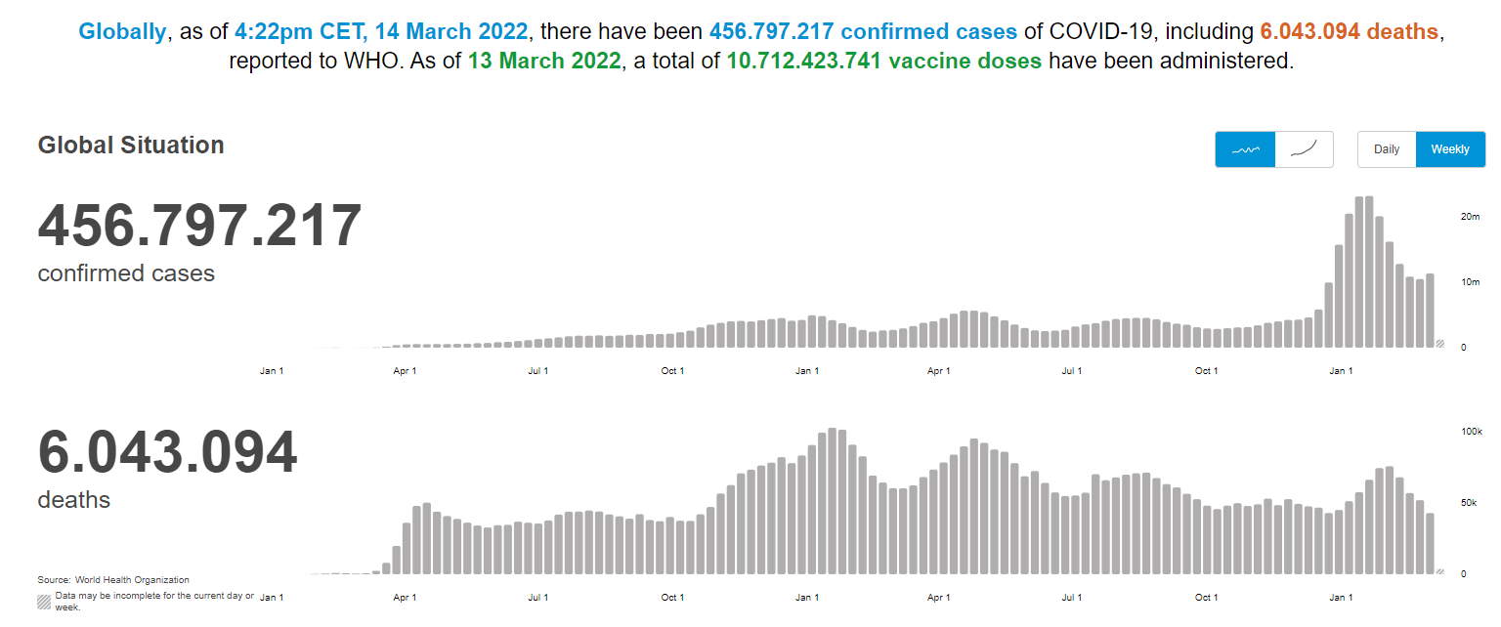
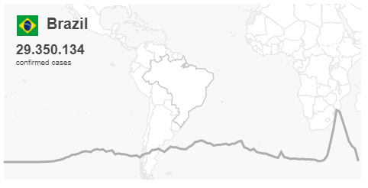
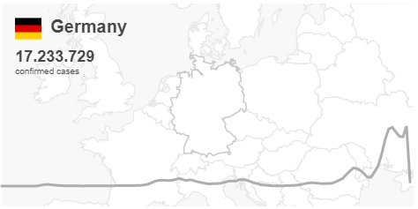
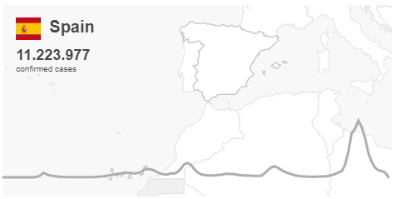
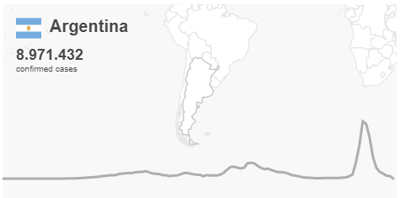

Slide 5
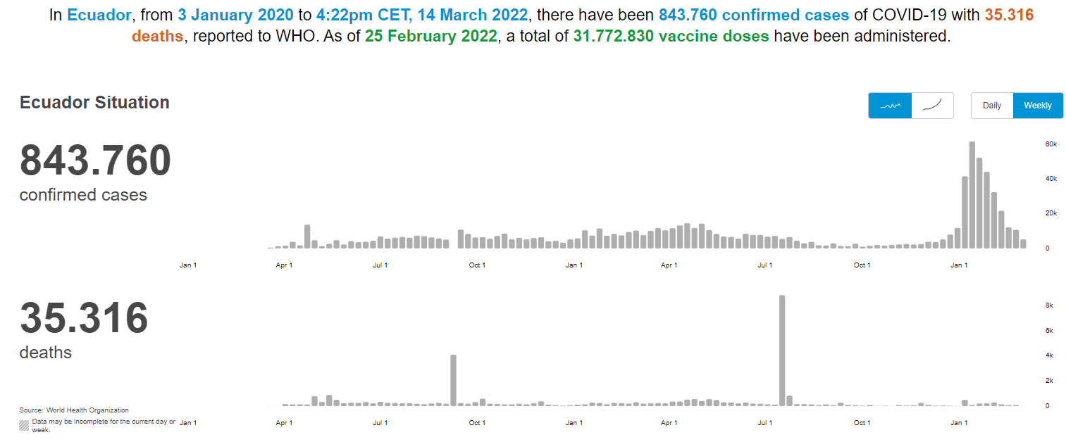
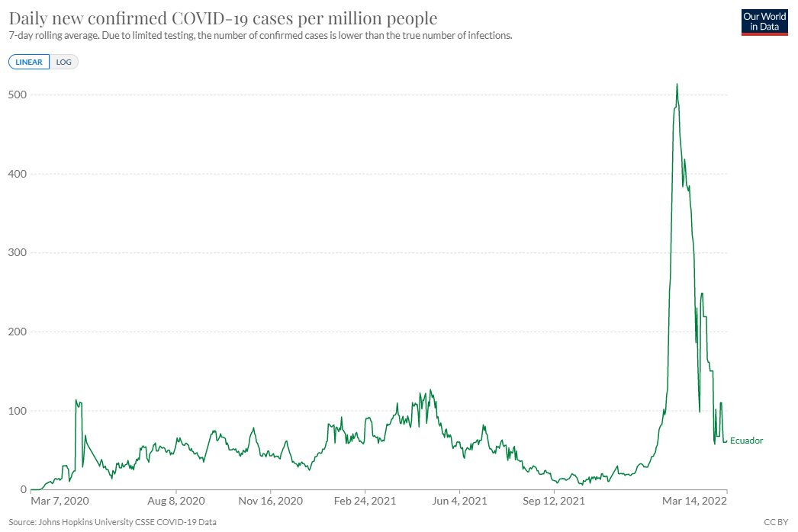
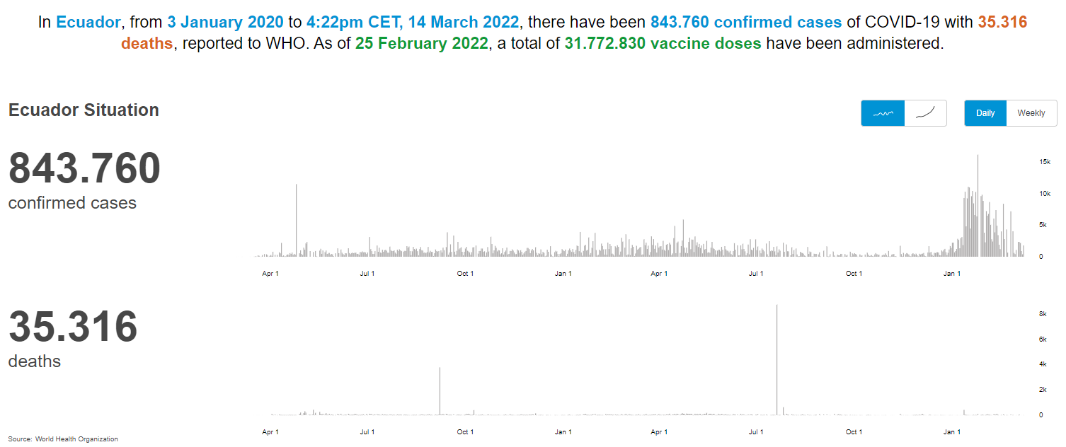

Slide 6
Situación Epidemiológica de la pandemia causada por la COVID 19 en el
Distrito Metropolitano de Quito

Slide 7
Línea de Tiempo: Número de casos y muertes en el DMQ 2020-202
Elaborado por: Dirección Metropolitana de Políticas y Planeamiento de la Salud (DMPPS)
Fuente: Ministerio de Salud Pública (MSP) –CZS9. Datos provisionales sujetos a variación
Fecha de corte: 06 de marzo de 2022
Notes:
ACTUALIZADO

Slide 8
Incidencia acumulada* (por cada 100.000 habitantes) de casos por semana epidemiológica. DMQ 2021 - 2022
La línea en color rojo representa la incidencia con los datos con corte a la semana 9 del 2022.
*Denominador corresponde a la población del DMQ estimada por el MSP proporcionado por la CZS9.
Elaborado por: Dirección Metropolitana de Políticas y Planeamiento de la Salud (DMPPS)
Fuente: Ministerio de Salud Pública (MSP) –CZS9. Datos provisionales sujetos a variación
Fecha de corte: 13 de marzo de 2022
Notes:
ACTUALIZADO

Slide 9
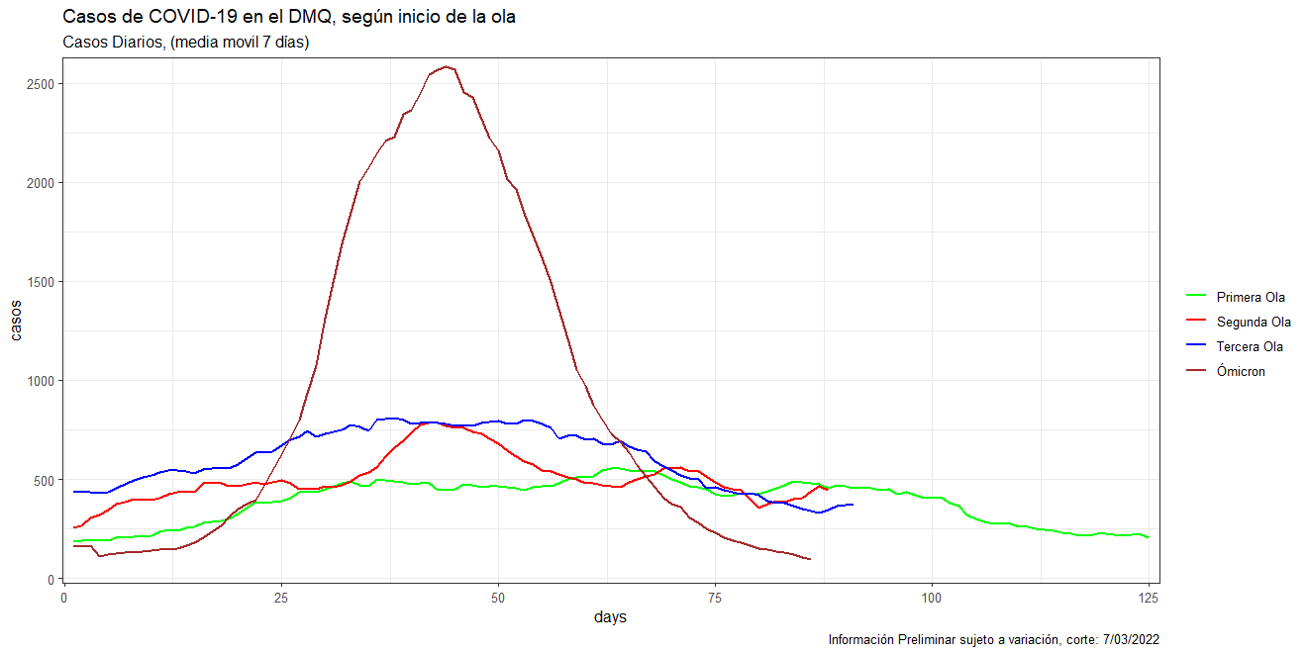
Casos de COVID-19 en el DMQ, según inicio de la ola (Casos diarios, media móvil 7 días)
Elaborado por: Dirección Metropolitana de Políticas y Planeamiento de la Salud (DMPPS)
Fuente: Ministerio de Salud Pública (MSP) –CZS9. Datos provisionales sujetos a variación
Fecha de corte: 7 de marzo de 2022
Notes:
ACTUALIZADO

Slide 10
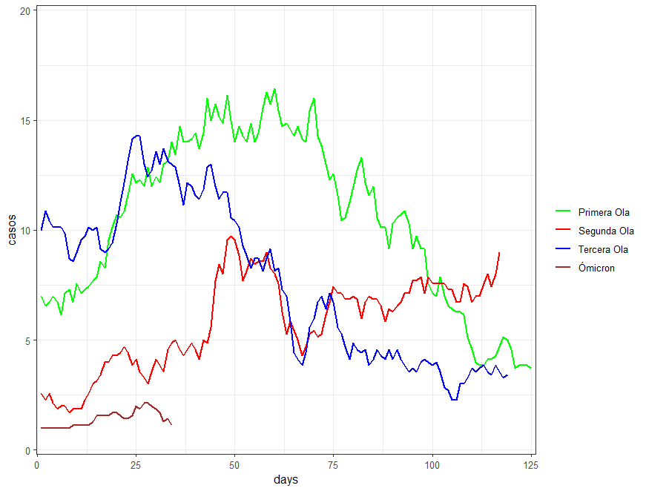
Muertes por COVID-19 en el DMQ, según inicio de la ola (Muertes diarios, media móvil 7 días)
Elaborado por: Dirección Metropolitana de Políticas y Planeamiento de la Salud (DMPPS)
Fuente: Ministerio de Salud Pública (MSP) –CZS9. Datos provisionales sujetos a variación
Fecha de corte: 13 de marzo de 2022
Notes:
ACTUALIZADO

Slide 11
Positividad por semanas epidemiológica. DMQ 2021 - 2022
Elaborado por: Dirección Metropolitana de Políticas y Planeamiento de la Salud (DMPPS)
Fuente: Ministerio de Salud Pública (MSP) –CZS9. Datos provisionales sujetos a variación
Fecha de corte: 13 de marzo de 2022
Notes:
ACTUALIZADO

Slide 12
Tasa de incidencia acumulada (por 10.000 habitantes) SE 03 – SE10, según grupos de edad. DMQ 2021
Semana Epidemiológica
Semana Epidemiológica
Elaborado por: Dirección Metropolitana de Políticas y Planeamiento de la Salud (DMPPS)
Fuente: Ministerio de Salud Pública (MSP) –CZS9. Datos provisionales sujetos a variación
Fecha de corte: 13 de marzo de 2022
Notes:
ACTUALIZADO

Slide 13
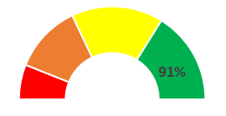
Inmunizaciones COVID-19 en el DMQ
Cobertura segundas dosis DMQ*
Cobertura dosis de refuerzo DMQ
42%
Segunda dosis | 2.449.348
Dosis de refuerzo | 1.121.214
Población >= 3 años | 2.682.806
*Las coberturas superiores al 100% podrían deberse a personas de otros lugares que vinieron a recibir la vacuna en el DMQ
Elaborado por: Dirección Metropolitana de Políticas y Planeamiento de la Salud (DMPPS)
Fuente: : : Ministerio de Salud Pública (MSP) –CZS9. SMS Datos provisionales sujetos a variación
Fecha de corte: SS 05 de marzo del 2022. MSP 07 de marzo de 2022
Notes:
ACTUALIZADO SMS AL

Slide 14
Ocupación hospitalizaría y UCI/UCIP (adultos y pediátricas) destinadas para COVID-19, por establecimiento de salud que reporta*
HOSPITALIZACIÓN
COVID-19
UCI/UCIP– COVID-19
Resto de Red
Pública*
Red Complementaria
MSP
Resto de Red
Pública*
Red Complementaria**
MSP
CAMAS ASIGNADAS
51
104
34
29
33
9
% DE OCUPACIÓN
14%
59%
6%
17%
73%
0%
PACIENTES EN ESPERA
0
0
0
0
0
0
*Resto de Red Pública se refiere a ISSFA, Policía Nacional, IESS
% GENERAL DE OCUPACIÓN
37%
% GENERAL DE OCUPACIÓN
41%
Elaborado por: Dirección Metropolitana de Políticas y Planeamiento de la Salud (DMPPS)
Fuente: Ministerio de Salud Pública (MSP) –CZS9. Datos provisionales sujetos a variación a variación
Fecha de corte: 13-03-2022

Slide 15
Resolución AQ 010

Slide 16
Evidencia Científica
 | SARS CoV-2 | Delta | Ómicron
Incubación (mediana) | 5 días (1 a 14 días) | 5 días | 3.53 días
Aislamiento recomendado | 14 días | 10 días*** | 5 a 7 días***
Intervalo Serial¹ | 4.6 días (4 – 13 días) | 3 días | 2.9 días
Tasa de Ataque² | 17.9% (17.5%-18.4%) | 19.4% (19.0%-19.8%) | 25.1% (24.4%-25.9%)
Tasa de Ataque hogares ³ | 38.0% (36.0%-40.0%) | 30.8% (23.5%-39.3%) | 65% (48%– 81%)
R0 4 | 2.2 | 5-8*** | 4.2 (2.1, 9.1)
¹ En enfermedades infecciosas, uno de los indicadores clave es el intervalo serial (IS de aquí en adelante), definido como la fecha de aparición de síntomas de un infectado (caso secundario) y la fecha de síntomas de su infector (caso primario o índice).
² Es la tasa de incidencia que se registra en el curso de un brote de una determinada patología, relacionando el número de casos con la población expuesta al riesgo.
³ El concepto anterior en el ámbito
4 R0 de una enfermedad es el número de casos, en promedio, que van a ser causados por una persona infectada durante el período de contagio.
Elaborado por: Dirección Metropolitana de Políticas y Planeamiento de la Salud (DMPPS)
Notes:
ACTUALIZADO

Slide 17
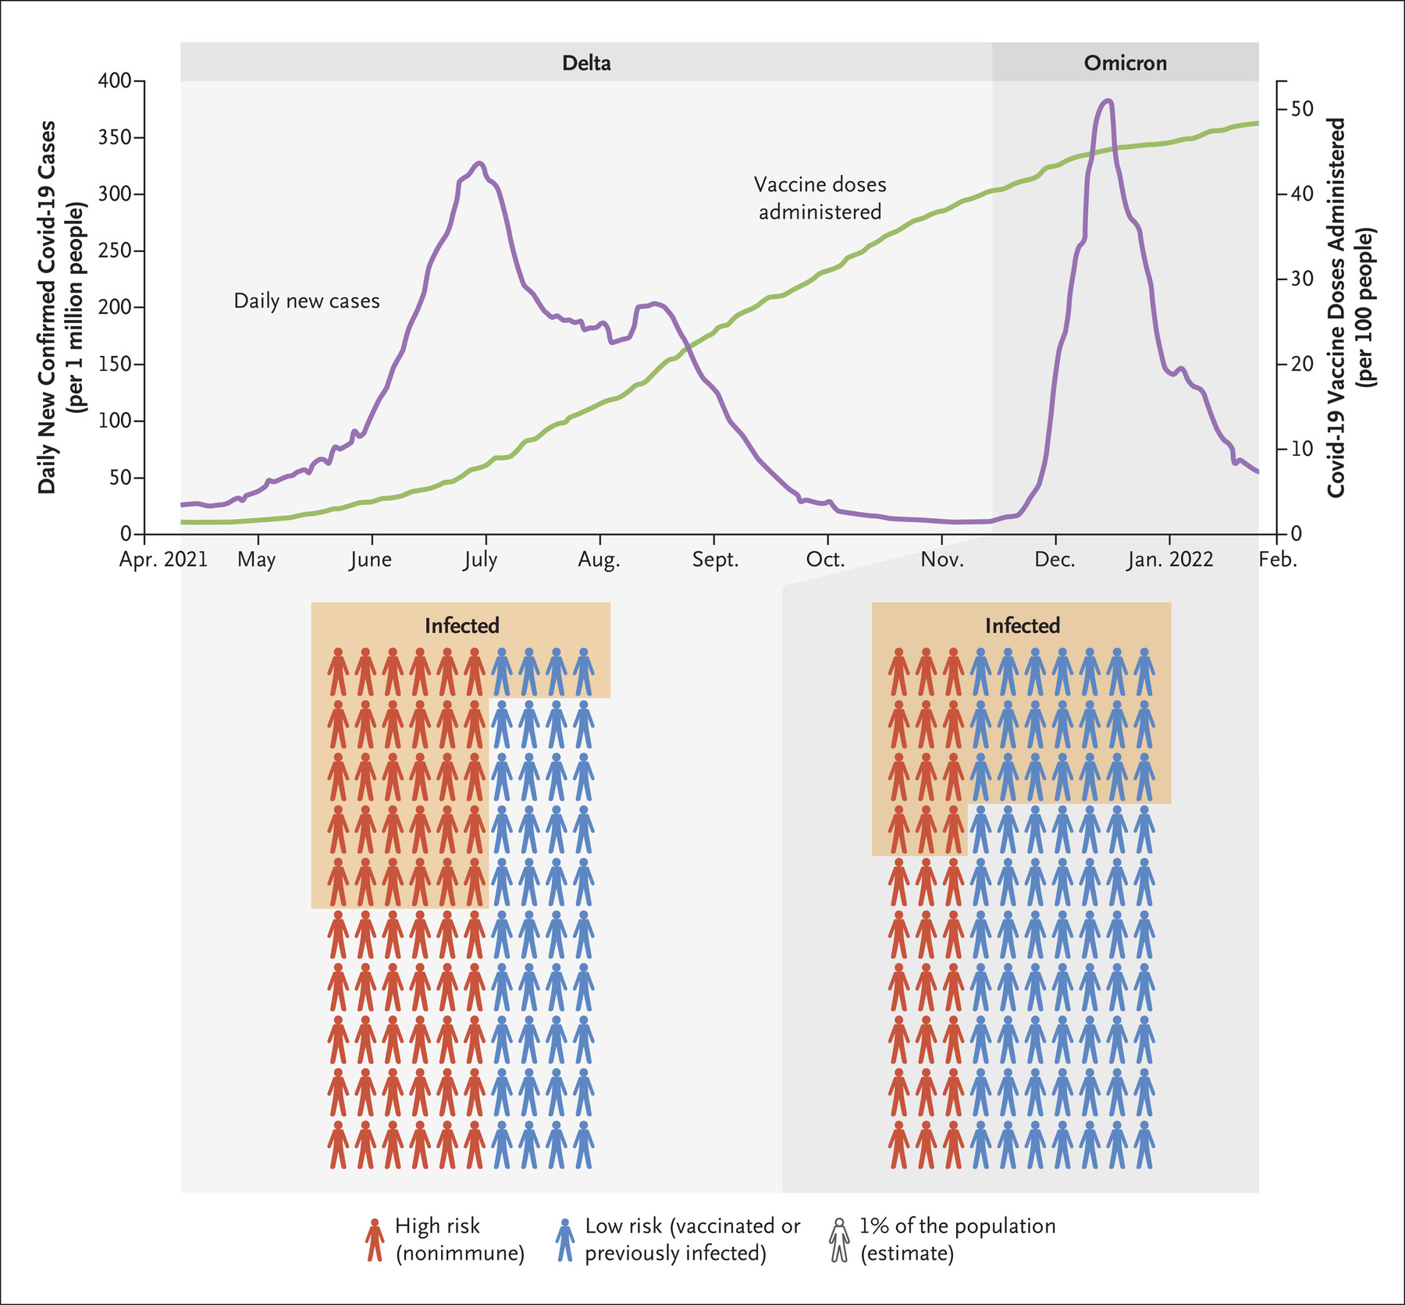
Evidencia Científica
En comparación con las personas infectadas con variantes anteriores, una mayor proporción de personas infectadas actualmente con ómicron tienen inmunidad preexistente natural o adquirida.
La proporción de personas que se han agravado o fallecido ha sido sustancialmente menor a lo observado con variantes anteriores.
Elaborado por: Dirección Metropolitana de Políticas y Planeamiento de la Salud (DMPPS)
Notes:
ACTUALIZADO

Slide 18
Resolución A040-2021 – Resolución AQ010-2022
 | Resolución A040-2021 | Resolución A010-2022
Niveles de Alerta | Bajo Medio Alto Muy Alto | Bajo Medio Alto
Estimación del nivel | Transmisión del virus, capacidad hospitalaria y vacunación | Capacidad diagnóstica temprana, transmisión del virus, nivel de gravedad, capacidad hospitalaria y vacunación
Cálculo | Determinado por concurrencia de indicadores en un nivel determinado | Cálculo ponderado con pesos para 5 estratos de cada indicador y sintetizados en un índice (0 a 1)
Análisis de Indicadores | 14 días | 7 días
Certificado de vacunación (carnet) | - | Carnet de vacunación físico o digital con el esquema completo previo al ingreso, con excepción de los niños y niñas menores a 3 años.
Elaborado por: Dirección Metropolitana de Políticas y Planeamiento de la Salud (DMPPS)
Notes:
ACTUALIZADO

Slide 19
Resolución AQ010-2022 Matriz de cálculo
PARÁMETROS EPIDEMIOLÓGICOS Y SANITARIOS - FÓRMULA DE CÁLCULO
Estratos | Capacidad diagnóstica temprana | Transmisión del virus |  | Nivel de Gravedad |  | Capacidad del Servicio Hospitalario |  | Cobertura de Vacunación (Esquema completo) >= 3 años
 | Retraso Diagnóstico (días) | Positividad en los últimos 7 días (Inlcuyendo factor de corrección) | Tasa de incidencia por 100.000 habitantes en los últimos 7 días | Letalidad en casos confirmados | Exceso de mortalidad | Porcentaje de Ocupación de camas de UCI – COVID-19 | Porcentaje de Ocupación de camas de hospitalización COVID-19 | Porcentaje de Cobertura de Vacunación (Esquema completo) >=3 años
1 | ≤ 1 | < 5% | ≤ 25 | <= 0.5% | < 1% | <10 | <20 | >90 |  | ÍNDICE | 0,27
2 | > 1 - <= 2 | 6 a 10% | 26 - 50 | > 0.5 - 1% | >1 - 3% | 11 - 30 | 21 - 50 | 86 - 90
3 | >2 - ≤ 5 | > 10% - 20% | 51 - 150 | >1 - 3% | >3 - 13% | 31 - 60 | 51 - 70 | 83 - 85
4 | >5 - ≤ 8 | >20% - 30% | 151 - 250 | >3 a <=5% | 14 a 25% | 61 a 80 | 71 a 90 | 80 - 82
5 | > 8 | > 30% | >= 251 | >5% | > 25% | > 80 | > 90 | <80
 | 1 | 2 | 3 | 4 | 5 | 6 | 7 | 8
1 | 0,06 | 0,06 | 0,05 | 0,25 | 0,15 | 0,15 | 0,18 | 0,1 |  | Niveles y Umbrales para la Alerta
1 | 0,1 | 0,1 | 0,1 | 0,1 | 0,1 | 0,1 | 0,1 | 1 |  | BLANCO | 0,10 - 0,20
2 | 0,25 | 0,25 | 0,25 | 0,25 | 0,25 | 0,25 | 0,25 | 0,7 |  | VERDE | 0,21 - 0,50
3 | 0,5 | 0,5 | 0,5 | 0,5 | 0,5 | 0,5 | 0,4 | 0,5 |  | AMARILLO | 0,50 - 0,75
4 | 0,75 | 0,75 | 0,75 | 0,75 | 0,75 | 0,75 | 0,6 | 0,2 |  | ROJO | 0,76 - 0,90
5 | 1 | 1 | 1 | 1 | 1 | 1 | 1 | 0,1 |  | NEGRO | 0,91 - 1,00
Elaborado por: Dirección Metropolitana de Políticas y Planeamiento de la Salud (DMPPS)
Fuente: : DMPPS
Fecha de corte: marzo de 2022
Notes:
ACTUALIZADO

Slide 20
Referencias
Homma, Y., Katsuta, T., Oka, H., Inoue, K., Toyoshima, C., Iwaki, H., Yamashita, Y., & Shinomiya, H. (2021). The incubation period of the SARS-CoV-2 B1.1.7 variant is shorter than that of other strains. The Journal of infection, 83(2), e15–e17. https://doi.org/10.1016/j.jinf.2021.06.011 (OMICRON)
Ma, X., Wu, K., Li, Y., Li, S., Cao, L., Xie, H., Zheng, J., Zhou, R., Yuan, Z., Huang, Z., Yuan, J., & Wu, X. (2022). Contact tracing period and epidemiological characteristics of an outbreak of the SARS-CoV-2 Delta variant in Guangzhou. International journal of infectious diseases : IJID : official publication of the International Society for Infectious Diseases, 117, 18–23. Advance online publication. https://doi.org/10.1016/j.ijid.2022.01.034 (DELTA)
Wang, Y., Chen, R., Hu, F., Lan, Y., Yang, Z., Zhan, C., Shi, J., Deng, X., Jiang, M., Zhong, S., Liao, B., Deng, K., Tang, J., Guo, L., Jiang, M., Fan, Q., Li, M., Liu, J., Shi, Y., Deng, X., … Tang, X. (2021). Transmission, viral kinetics and clinical characteristics of the emergent SARS-CoV-2 Delta VOC in Guangzhou, China. EClinicalMedicine, 40, 101129. https://doi.org/10.1016/j.eclinm.2021.101129
Li Q, Guan X, Wu P, Wang X, Zhou L, Tong Y, Ren R, Leung KSM, Lau EHY, Wong JY, Xing X, Xiang N, Wu Y, Li C, Chen Q, Li D, Liu T, Zhao J, Liu M, Tu W, Chen C, Jin L, Yang R, Wang Q, Zhou S, Wang R, Liu H, Luo Y, Liu Y, Shao G, Li H, Tao Z, Yang Y, Deng Z, Liu B, Ma Z, Zhang Y, Shi G, Lam TTY, Wu JT, Gao GF, Cowling BJ, Yang B, Leung GM, Feng Z. Early Transmission Dynamics in Wuhan, China, of Novel Coronavirus-Infected Pneumonia. N Engl J Med. 2020 Mar 26;382(13):1199-1207. doi: 10.1056/NEJMoa2001316. Epub 2020 Jan 29. PMID: 31995857; PMCID: PMC7121484.
Madewell ZJ, Yang Y, Longini IM, Halloran ME, Dean NE. Household secondary attack rates of SARS-CoV-2 by variant and vaccination status: an updated systematic review and meta-analysis. medRxiv [Preprint]. 2022 Jan 11:2022.01.09.22268984. doi: 10.1101/2022.01.09.22268984.
Song, J. S., Lee, J., Kim, M., Jeong, H., Kim, M. S., Kim, S....Park, Y. (2022). Serial Intervals and Household Transmission of SARS-CoV-2 Omicron Variant, South Korea, 2021. Emerging Infectious Diseases, 28(3), 756-759. https://doi.org/10.3201/eid2803.212607.
Bhattacharyya RP, Hanage WP. Challenges in Inferring Intrinsic Severity of the SARS-CoV-2 Omicron Variant. N Engl J Med. 2022 Feb 17;386(7):e14. doi: 10.1056/NEJMp2119682
Elaborado por: Dirección Metropolitana de Políticas y Planeamiento de la Salud (DMPPS)
Fecha de corte: 14 de marzo de 2022
Notes:
ACTUALIZADO

